Slide 1
وسائل الإعلام الجديدة لشبكات المنظمات غير الحكومية
إستراتيجية تكامل المحتوى
المقدمة: بيث كانتر
برنامج إيميديات ممول من قبل مبادرة الشراكة الشرق أوسطية في وزارة خارجية الولايات المتحدة بدعم من شركة مايكروسوفت وصندوق كريغسليست الخيري ، ويشرف عليه معهد التعليم الدولي.
Notes:
يعلن معهد التعليم الدولي انه ممول من قبل مبادرة الشراكة الشرق أوسطية في وزارة الخارجية الأمريكية.
إستراتيجية تكامل المحتوى: 8:15 - 9:15 صباحا

Slide 2
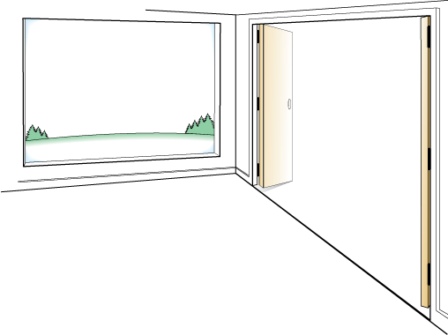
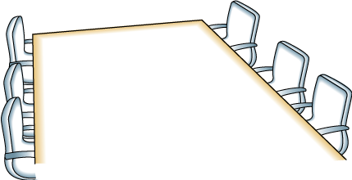
اليوم الثاني: إستراتيجية تكامل المحتوى، البحر الميت، الأردن
جدول الأعمال
النتائج
قم بإجراء اتصالات مع الأشخاص الذين يمكن أن يساعدوك على التقدم إلى الأمام في وسائل الإعلام الاجتماعية الخاصة بك.
كن على استعداد لتطبيق ما لا يقل عن واحد أو اثنين من الأمور التي تعلمتها لجعل وسائل الإعلام الاجتماعية الخاصة بك أكثر فعالية.
مقدمة ونظرة عامة
استراتيجية تكامل المحتوى
إنشاء محتوى رائع للمدونات
محتوى وقياس الفايسبوك
مقهى عالمي مصغر
إغلاق الدائرة والتأمل
الغداء والمغادرة
تحديد الإطار
التوازن بين التعلم بين الأقران وتبادل الخبراء
فرز وحفظ وصيانة المحتوى
طرح أسئلة، واستخدام الملاحظات الملصقة
امرح! لا تخجل!

Slide 3
اليوم الثاني: إستراتيجية تكامل المحتوى، فاس، المغرب
جدول الأعمال
النتائج
قم بإجراء اتصالات مع الأشخاص الذين يمكن أن يساعدوك على التقدم إلى الأمام في وسائل الإعلام الاجتماعية الخاصة بك.
كن على استعداد لتطبيق ما لا يقل عن واحد أو اثنين من الأمور التي تعلمتها لجعل وسائل الإعلام الاجتماعية الخاصة بك أكثر فعالية.
مقدمة ونظرة عامة
استراتيجية تكامل المحتوى
إنشاء محتوى رائع للمدونات
محتوى وقياس الفايسبوك
مقهى عالمي مصغر
إغلاق الدائرة والتأمل
الغداء والمغادرة
تحديد الإطار
التوازن بين التعلم بين الأقران وتبادل الخبراء
فرز وحفظ وصيانة المحتوى
طرح أسئلة، واستخدام الملاحظات الملصقة
امرح! لا تخجل!

Slide 4
اليوم الأول: أهداف التعلم
إتاحة الفرصة للمنظمات غير الحكومية من بلدان مختلفة للتواصل مع بعضها البعض، وحثهم على مواصلة التواصل بعد المؤتمر
فهم كيفية إنشاء وتنظيم وإعادة توظيف محتوى جذاب يتكامل عبر قنوات وسائل الإعلام الاجتماعية
نصائح محددة لمحتوى الفايسبوك والمدونات
Notes:
هذه هي أهداف التعلم لهذا اليوم.
اليوم، سوف نتشارك في الكثير من المحتوى - حول إنشاء المحتوى.

Slide 5
ما هو المحتوى؟
Spreadsheet Aerobics
Notes:
http://quickhoney.com/#vector/icons/PCmag-content-icons
مصدر الصورة: كويك هني Quick Honey
المحتوى: معلومات فرزتها وحفظتها وقامت بصيانتها منظمة لا تبغي الربح من اجل مشاركتها مع جمهورها. ويشمل ذلك صفحات الويب، والنشرات الإخبارية، والمقالات الإخبارية، ورسائل البريد الإلكتروني، والفيديو، والصور الرقمية، وأوراق بيضاء، وندوات عبر الإنترنت (ويبينار) ، والملصقات، والنشرات، والتقرير السنوي، والكتيب، والموسيقى، وبودكاست، والتحديث على تويتر، وتحديثات الفايسبوك ، وموقع المدونات، والتقارير، الخ.

Slide 6
إستراتيجية تكامل المحتوى
إستراتيجية تكامل المحتوى: هي عملية منسقة لتوزيع المحتويات التي تم إنشاؤها وحفظها وصيانتها من خلال قنوات مختلفة للوصول إلى جمهورك، وحثهم على الانتقال إلى العمل للوصول إلى أهدافك
إنشاء
قنوات
جمهور
تنسيق
فرز وحفظ وصيانة
Notes:
http://www.contentmarketinginstitute.com/2011/09/food-pyramid-for-content-marketing/
http://www.flickr.com/photos/oberazzi/974939987/in/photostream/
استراتيجية المحتوى هي عملية توزيع المحتويات التي تم إنشاؤها وحفظها وصيانتها من خلال قنوات مختلفة للوصول إلى جمهورك، وحثهم على العمل للوصول إلى أهدافك.
التنسيق، والإبداع، والفرز والحفظ والصيانة.

Slide 7
إستراتيجية المحتوى: 3 خطوات بسيطة
3
2
تنظيم
إنشاء
إعادة توظيف
1
Notes:
إعطاء مقدمة موجزة

Slide 8
إستراتيجية المحتوى: المشاركة مع زميل
بنظرك، ما هي الخطوة الأكثر تحديا؟
بنظرك، ما هي الخطوة الأقل تحديا؟
Notes:
يمكنك المزج. لا داعي لإنشاء محتوى جديد لكل قناة!

Slide 9
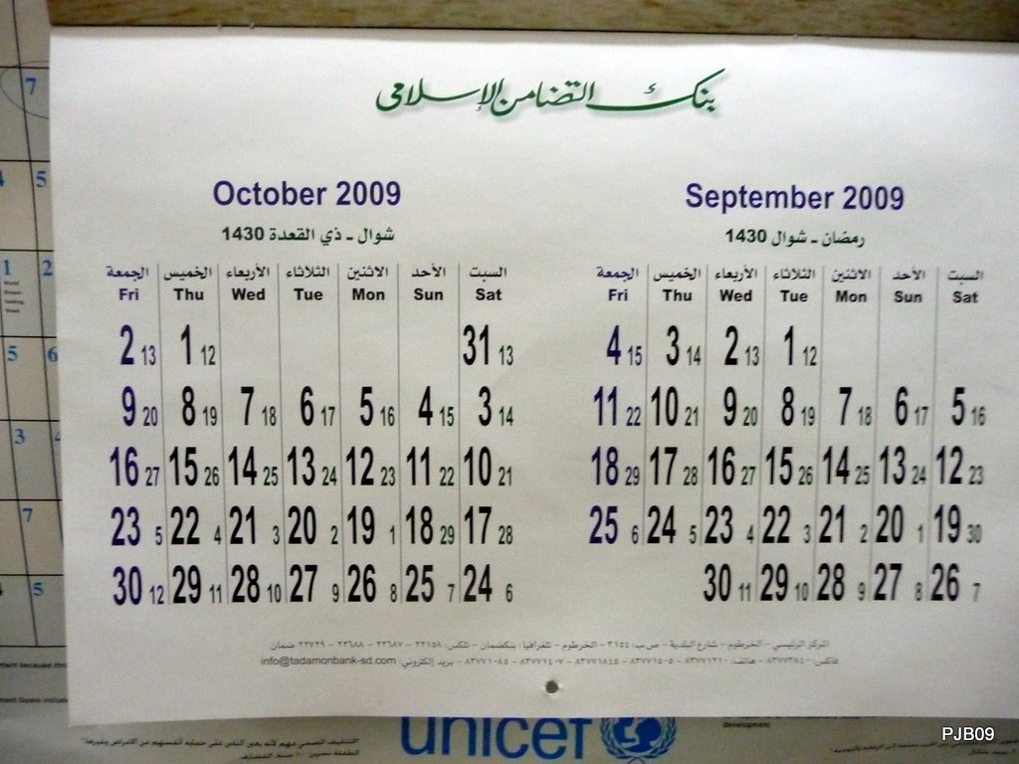
إستراتيجية المحتوى: تنظيم
الجمهور
القناة
التردد
الأداة: أجندة المحرر
ماذا ستقول؟
ماذا يريد جمهورك؟
Notes:
تحتاج إلى تخطيط المحتوى الخاص بك مسبقا والأفضل على أساس شهري.
منظمات غير حكومية كثيرة تستخدم أجندة المحرر الذي هو جدول أعمال بسيط يسرد:
-التاريخ
-القناة
-التردد
-فكرة المحتوى
يمكن إنشاء المحتوى أو فرزه وحفظه وصيانته ولكن يجب أن يكون محفزا لجمهورك لكي يستجيب حتى تصل إلى أهدافك.
مصدر الصورة:
http://www.flickr.com/photos/peejeebee/4042966090/sizes/o/in/photostream/

Slide 10
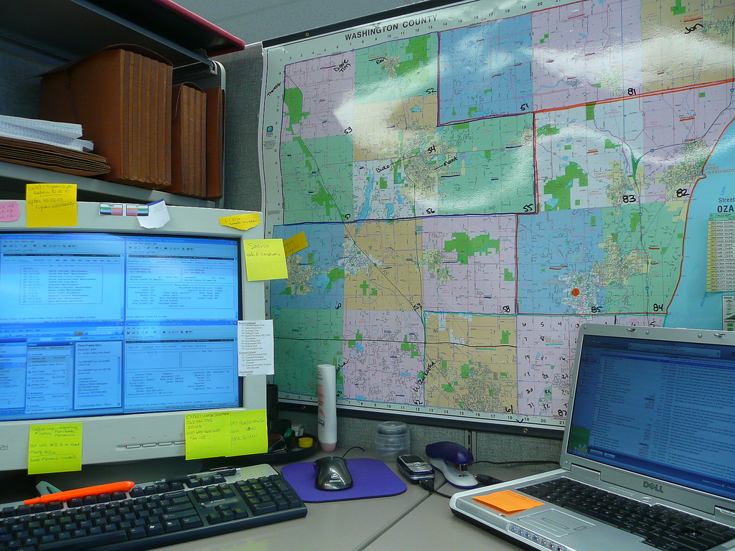
إستراتيجية المحتوى: خطة
يجب أن تكون منظما!
عدد قليل من الأدوات
Notes:
http://www.flickr.com/photos/drydens/2349707107/sizes/l/in/photostream/
يجب أن تنظم أفكارك بطريقة تجعل من السهل فرزها وحفظها وصيانتها أو إنشاء محتوى

Slide 11
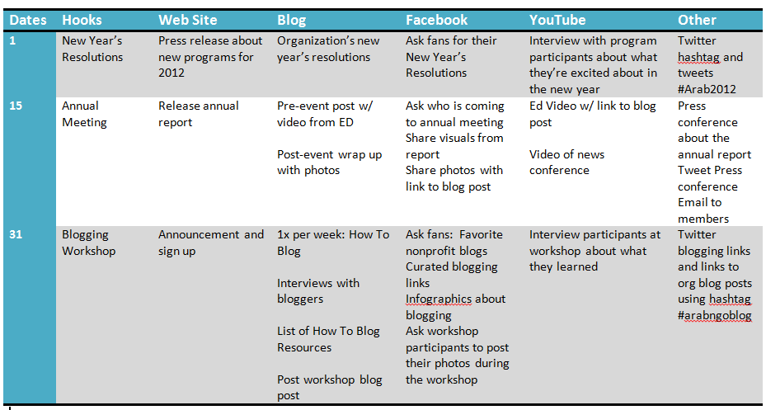
إستراتيجية المحتوى: تنظيم
Notes:
هذا مثال بسيط لما يمكن أن تبدو عليه أجندة المحرر. يمكنك استخدام جداول البيانات، أو وثيقة "ورد" (word document)، أو الاحتفاظ بها على الانترنت بحيث يمكن للعديد من الناس المساعدة.
السر وراء أجندة المحرر هي الطريقة التي تسمح للناشر إنشاء المحتوى الذي هو في تناغم مع توقعات القراء، وما يحدث في حياتهم الخاصة، وبالتالي في الإطار الصحيح لما يريدون أن يسمعوه.
تحتاج إلى تخطيط المحتوى الخاص بك. من الناحية المثالية، الأفضل أن يخطط المحتوى على أساس شهري.
منظمات غير حكومية كثيرة تستخدم أجندة المحرر الذي هو جدول بسيط يسرد:
-التاريخ
-القناة
-التردد
-فكرة المحتوى
يمكن فرز وحفظ وصيانة المحتوى أو إنشاؤه، ولكن يجب أن يكون كما يريده جمهورك للوصول إلى أهدافك.
يمكنك تعديل الجدول - لأنه يرتكز على أيام العطل في الولايات المتحدة الأميركية.
https://docs.google.com/spreadsheet/ccc?key=0AjOK16EGb79NdHYtcFhqODhUT1A0UTl0bUZDaWM2eWc&hl=en_US#gid=0

Slide 12
إستراتيجية المحتوى: إنشاء
قم بفرز وحفظ وصيانة وإنشاء محتوى خاص بك!
Notes:
الخطوة التالية هي إنشاء المحتوى الخاص بك:
صور أشرطة الفيديو
التقط الصور
اكتب مدونات
اكتب مقالات
اكتب بيانات صحفية
قم بإجراء مقابلات
ابحث عن محتوى لفرزه وحفظه وصيانته
قم بإنشاء قائمة من الروابط

Slide 13
إستراتيجية المحتوى: أفكار للموضوع
أخبار
ملامح
أخبار عاجلة
أخبار منظمات غير الحكومية
بيانات
تقارير
إبراز المواضيع الهامة
مراجعات
قصص
دراسة حالات
رأي
كيفية
أفكار
مقابلات
رأي
نصائح
دروس
قوائم
مصادر
Notes:
من المهم التفكير في المحتوى الخاص بك من حيث ما يمكن أن تخططه للمستقبل وما تحتاجه لتكون جاهزا عندما يكون هناك خبر عاجل ..
الأخبار العاجلة – يجب أن تنشر في خلال مهلة قصيرة - ولكن ليس من الضروري أن تكون أول من ينشرها. فالجودة تأتي في المقام الأول. هذه تقنية تدعى "اصطياد الأخبار".
اصطياد الأخبار هو حمل ثقيل بالنسبة للأخبار التي يجب أن تذاع في أوقات محددة أو كما يشير ميرمان Meerman "الفقرة الثانية عند قراءة الخبر" ويتم ذلك من خلال إنشاء محتوى أصلي يستفيد من الأحداث التي تحصل على اهتمام وسائل الإعلام في الوقت المناسب، ويقدم رأي منظمتك أو تتقاسم الموضوع مع جمهورك، بما في ذلك الصحفيين.
في الوقت المناسب - عطلات، برامج، أحداث، معالم عادية "مثل أيام الجمعة على الفايسبوك " –كل ذلك يجب أن يكون في أجندة المحرر الخاصة بك.
في أي وقت - هذه محتويات لها علاقة بمهمة منظمتك، يمكن أن تكون حول منظمتك أو حول موضوعك - ولكنها ترتبط بحدث معين. يمكنك إنشاء هذا خلال أوقات الفراغ أو تقوم بإنشائها ووضعها بالتصرف وتكون متاحة وجاهزة للمشاركة في المحتوى الخاص بك.
حملات - محتوى يستعمل لدعم حملة تنظيمية معينة.

Slide 14
إستراتيجية المحتوى: تنسيق
الأفكار | النوع
• تقارير أطول • بيانات إخبارية • نشرة إخبارية • إعلانات رسمية • أوصاف • صور / فيديو | موقع الكتروني وبريد الكتروني
• مشاركات أقصر تأتي في الوقت المناسب المشاركات قائمة بذاتها • سلسلة من المشاركات دمج الفيديو والصور • فرز وحفظ وصيانة قوائم المصادر | مدونة
• صور / لقطات فيديو قائمة بذاتها • مجموعات من الصور / لقطات فيديو (إنشاء / فرز وحفظ وصيانة) • معلومات بيانية | مرئيات
• تحديثات الحالة • التحديث على تويتر • أسئلة • التعليق على الروابط | محتوى مصغر

Slide 15
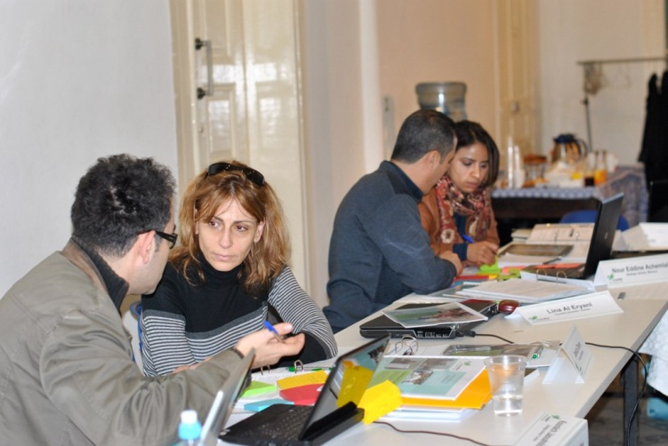
استراتيجية المحتوى: احصل على أفكار من الآخرين
Notes:
احصل على أفكار ومدخلات من آخرين، لست مضطرا للقيام بذلك وحدك!

Slide 16
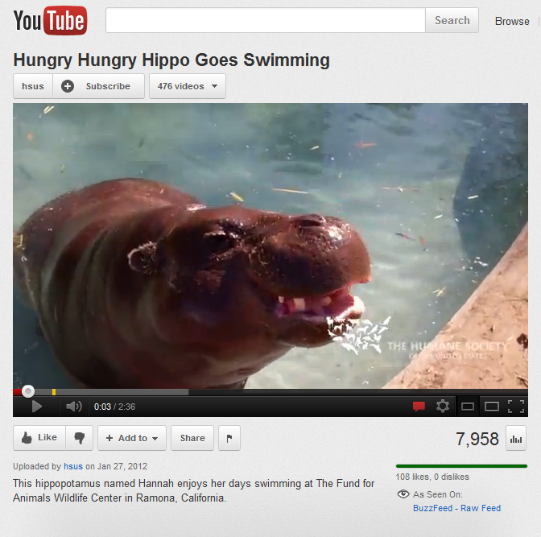
إستراتيجية المحتوى: إعادة توظيفها
Notes:
يمكنك مزج المحتوى. لست مضطرا لإنشاء محتوى جديد لكل قناة!

Slide 17
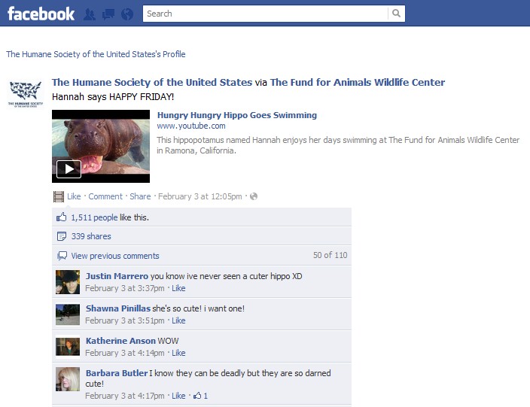
إستراتيجية المحتوى: إعادة توظيفها
Notes:
يمكنك مزج المحتوى. لست مضطرا لإنشاء محتوى جديد لكل قناة!

Slide 18
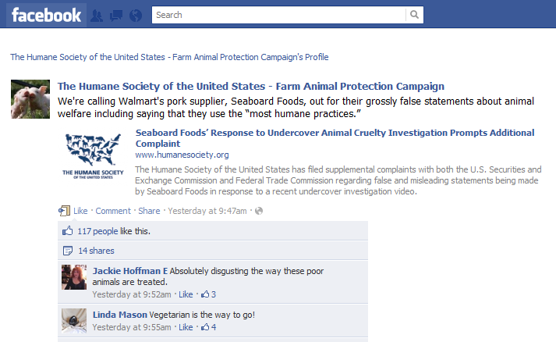
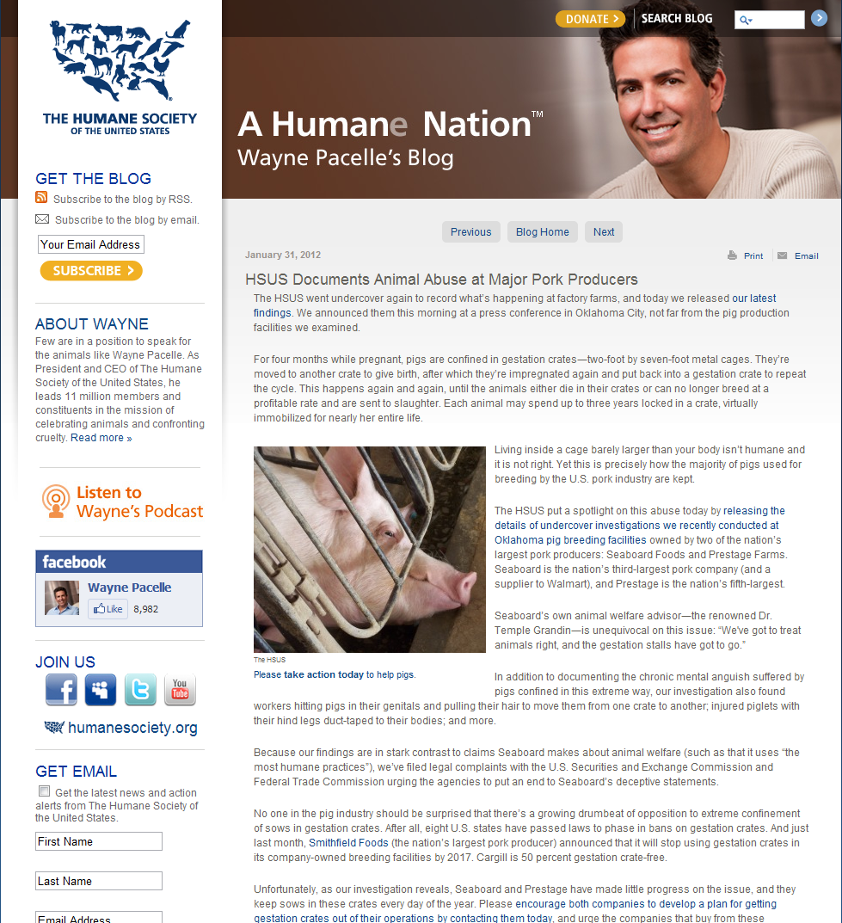
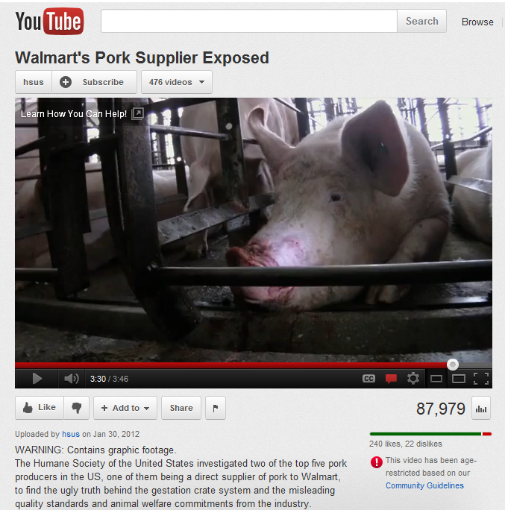
إستراتيجية المحتوى: قم بخلطها ومن ثم إعادة مزجها
Notes:
يمكنك مزج المحتوى. لست مضطرا لإنشاء محتوى جديد لكل قناة!

Slide 19
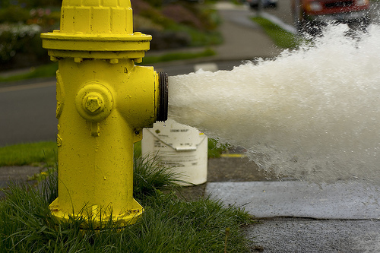
إستراتيجية المحتوى: الجودة والجودة والجودة
الكمية والسرعة لا تهم .....
Notes:
يمكنك مزج المحتوى. لست مضطرا لإنشاء محتوى جديد لكل قناة!

Slide 20
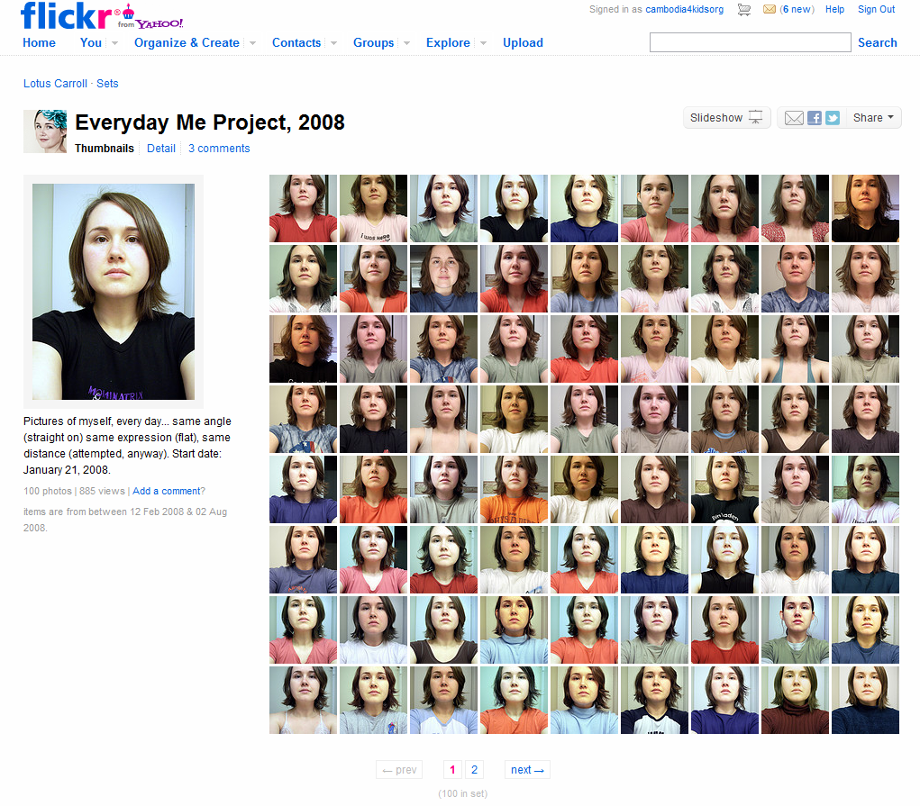
إستراتيجية المحتوى: التناسق
Notes:
http://www.flickr.com/photos/thelotuscarroll/sets/72157603809711727/with/2339070093/
كن متسقا- لا تشارك بباقة من المحتوى في يوم واحد أو في أسبوع واحد ومن ثم تتوقف لعدة أسابيع.

Slide 21
تمرين لمجموعة صغيرة:
أجندة المحرر لشهر نيسان، 2012
1. تبحث كل طاولة مجال تركيز مختلف - اجلس على طاولة يطابق مجال تركيزها مجال التركيز الخاص بالمنظمة غير الحكومية الخاصة بك.
2. استخدم قالب جدول التحرير لتبادل الأفكار الخاصة بالمحتوى
3. الخطوة الأولى هي تحديد أيام العطل في نيسان، 2012
4. شارك في الحملات، والأحداث، وغيرها من الأنشطة التي قامت منظمتك بالتخطيط لها لشهر نيسان، 2012
5. قم بطرح بعض الأفكار لمحتوى الموقع الالكتروني ، والمدونة، والفايسبوك واليوتيوب، والمرئيات، وغيرها من القنوات
مجالات التركيز:
• قضايا المرأة • المجتمع المدني
• الشباب • المشاركة المدنية
• الحد من الفقر • جميع الأمور الأخرى

Slide 22
تأمل: فكر واكتب
اذكر خطوة واحدة يمكنك القيام بها لبدء استخدام أجندة المحرر لمساعدتك على تنظيم إستراتيجية المحتوى الخاصة بك؟
اذكر فكرة واحدة عن المحتوى يمكن أن تنفذها عندما تصل إلى وطنك؟
Notes:
مجالات التركيز:
الشباب
قضايا المرأة
التعليم
الحد من الفقر
المجتمع المدني
جميع الأمور الأخرى
مصادر إضافية على الإنترنت (هذه المصادر مكتوبة باللغة الانجليزية ولكن يمكنك استخدام ترجمة غوغل)

Slide 23
المصادر
جدول يمكنك تعديله – الجدول معد على أساس العطل في الولايات المتحدة الأميركية:
https://docs.google.com/spreadsheet/ccc?key=0AjOK16EGb79NdHYtcFhqODhUT1A0UTl0bUZDaWM2eWc&hl=en_US#gid=0

